Slide 1
НАУЧНО-ПРАКТИЧЕСКИЙ СЕМИНАР НА ТЕМУ: «ПУТИ УГЛУБЛЕНИЯ ИНТЕГРАЦИИ СИСТЕМ ПРЕДУПРЕЖДЕНИЯ И ЛИКВИДАЦИИ ЧРЕЗВЫЧАЙНЫХ СИТУАЦИЙ С РАДИАЦИОННЫМИ ПОСЛЕДСТВИЯМИ В ГОСУДАРСТВАХ – УЧАСТНИКАХ СНГ, ОБМЕН И ОБОБЩЕНИЕ ИНФОРМАЦИИ»
MINISTRY OF EMERGENCY SITUATIONS OF THE REPUBLIC OF UZBEKISTAN
МИНИСТЕРСТВО ПО ЧРЕЗВЫЧАЙНЫМ СИТУАЦИЯМ РЕСПУБЛИКИ УЗБЕКИСТАН
Дата проведения: 16-17 июня 2021 года
Место проведения: г. Москва, Россия
Докладчик: Начальник отдела Национального центра МЧС Республики Узбекистан Адылов Баходир
1

Slide 2
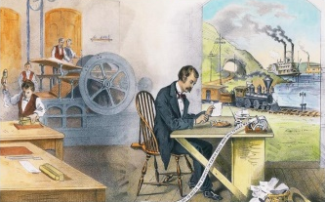
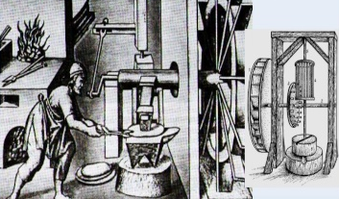
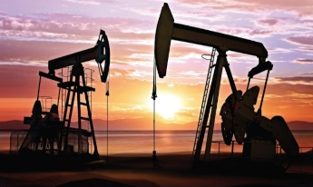
ИНФОРМАЦИОННОЕ СООБЩЕНИЕ ПО ИМПЛЕМЕНТАЦИИ «СОГЛАШЕНИЯ О ВЗАИМОДЕЙСТВИИ ГОСУДАРСТВ – УЧАСТНИКОВ СНГ ПО ОБЕСПЕЧЕНИЮ ГОТОВНОСТИ НА СЛУЧАЙ АВАРИИ ИЛИ ВОЗНИКНОВЕНИЯ РАДИАЦИОННОЙ АВАРИЙНОЙ СИТУАЦИИ И ВЗАИМОПОМОЩИ ПРИ ЛИКВИДАЦИИ ИХ ПОСЛЕДСТВИЙ»
И С Т О Р И Я
ИСТОРИЯ ЦИВИЛИЗАЦИИ - ИСТОРИЯ ИЗОБРЕТЕНИЯ ВСЕ НОВЫХ И НОВЫХ МЕТОДОВ ПРЕОБРАЗОВАНИЯ ЭНЕРГИИ, ОСВОЕНИЯ ЕЕ НОВЫХ ИСТОЧНИКОВ И В КОНЕЧНОМ ИТОГЕ УВЕЛИЧЕНИЯ ЭНЕРГОПОТРЕБЛЕНИЯ.
В СОВРЕМЕННОМ МИРЕ ЭНЕРГЕТИКА ЯВЛЯЕТСЯ ОСНОВОЙ РАЗВИТИЯ БАЗОВЫХ ОТРАСЛЕЙ ПРОМЫШЛЕННОСТИ, ОПРЕДЕЛЯЮЩИХ ПРОГРЕСС ОБЩЕСТВЕННОГО ПРОИЗВОДСТВА. ВО ВСЕХ ПРОМЫШЛЕННО РАЗВИТЫХ СТРАНАХ ТЕМПЫ РАЗВИТИЯ ЭНЕРГЕТИКИ ОПЕРЕЖАЛИ ТЕМПЫ РАЗВИТИЯ ДРУГИХ ОТРАСЛЕЙ.
АТМОСФЕРА - ПОТРЕБЛЕНИЕ КИСЛОРОДА, ВЫБРОСЫ ГАЗОВ,
ВЛАГИ И ТВЕРДЫХ ЧАСТИЦ
ГИДРОСФЕРУ - ПОТРЕБЛЕНИЕ ВОДЫ, СОЗДАНИЕ ИСКУССТВЕН-
НЫХ ВОДОХРАНИЛИЩ
НЕБЛАГОПРИЯТНОЕ ВОЗДЕЙСТВИЕ НА ОКРУЖАЮЩУЮ СРЕДУ И ЧЕЛОВЕКА
БИОСФЕРУ - ВЫБРОСЫ ТОКСИЧНЫХ ВЕЩЕСТВ
ЛИТОСФЕРУ - ПОТРЕБЛЕНИЕ ИСКОПАЕМЫХ ТОПЛИВ, ИЗМЕНЕНИЕ ЛАНДШАФТА
2

Slide 3
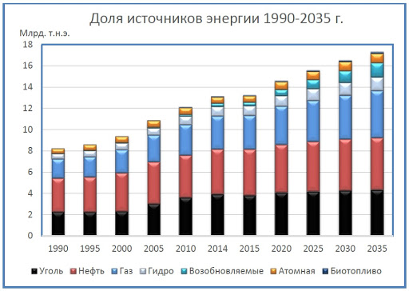
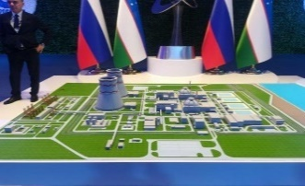
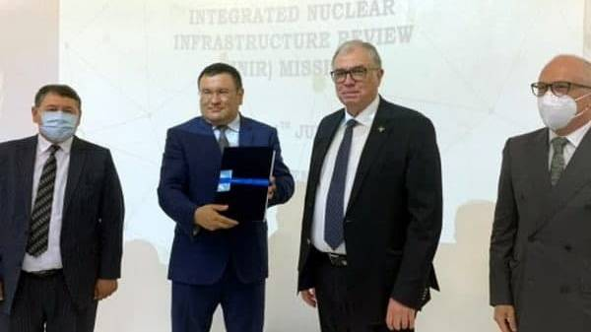
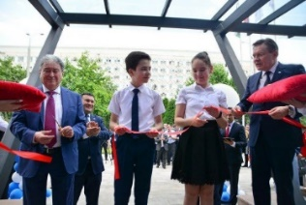
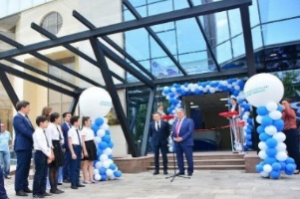
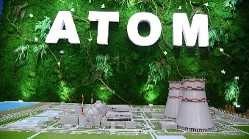
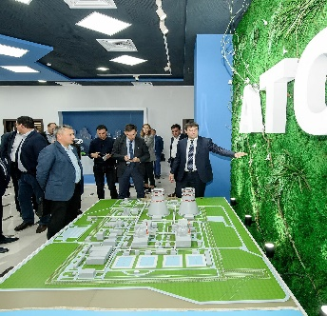
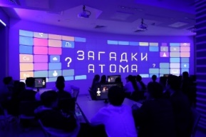
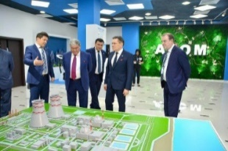
РОСТ ПОТРЕБЛЕНИЯ ЭНЕРГИИ НА ПЛАНЕТЕ ПОД ЭГИДОЙ «МИРНЫЙ АТОМ»
Более 80% энергии, потребляемой человечеством, производится из углеводородного топлива, и эта тенденция сохранится ещё по крайней мере 15-20 лет.
На остальные источники, включая гидро, атомные, ветровые, солнечные и др. приходится менее 20%. Баланс существенно не изменится до 2030-2035 годов
повышению радиационной безопасности онкологических центров республики
подготовке кадров по новым методам в лабораториях ядерной физики
По самым осторожным оценкам, к середине XXI века потребление энергии на планете удвоится. Это станет следствием развития мировой экономики, роста населения и других геополитических и экономических факторов.
модернизации и усилению радиационной и ядерной безопасности
Несмотря на трагические события в Японии и последовавший за этим всплеск недоверия общественности к «мирному атому», ядерная энергетика продолжает оставаться одним из самых перспективных направлений. Спрос на электроэнергию, растущий вместе с развитием мировой экономики, требует строительства новых энергоблоков.
ЭКОНОМИКА И ОБЩЕСТВЕННЫЙ ФАКТОР
ПЕРЕНАСЕЛЕНИЕ
ПЛАНЕТЫ
вывозу отработанного высокообогащенного ядерного топлива
ЭКОЛОГИЧЕСКИЙ ФАКТОР
ПОЛИТИЧЕСКИЙ ФАКТОР
ГЕОПОЛИТИЧЕСКИЙ КОНФЛИКТ
ГЕОПОЛИТИЧЕСКАЯ СИТУАЦИЯ
декомиссии всей площадки исследовательского ядерного реактора
Информационный центр по атомным технологиям
Группа экспертов Международного агентства по атомной энергии (МАГАТЭ) завершила 12-дневную поездку в Узбекистан
Команда выделила области, в которых дальнейшие действия принесли бы пользу Узбекистану, включая необходимость дальнейшего развития необходимой правовой и институциональной базы
3

Slide 4
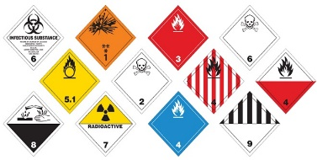
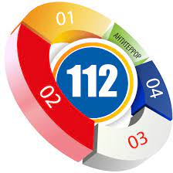
ПРЕДЛОЖЕНИЯ ПО ИМПЛЕМЕНТАЦИИ «СОГЛАШЕНИЯ О ВЗАИМОДЕЙСТВИИ ГОСУДАРСТВ – УЧАСТНИКОВ СНГ ПО ОБЕСПЕЧЕНИЮ ГОТОВНОСТИ НА СЛУЧАЙ АВАРИИ ИЛИ ВОЗНИКНОВЕНИЯ РАДИАЦИОННОЙ АВАРИЙНОЙ СИТУАЦИИ И ВЗАИМОПОМОЩИ ПРИ ЛИКВИДАЦИИ ИХ ПОСЛЕДСТВИЙ»
5.1. Разработка соответствующих нормативно-правовых документов по взаимоинформированию
5.1. Техническая модернизация средств мониторинга, взаимоинформирование и оперативное реагирование
5.2. Техническое оснащение пунктов связи и оповещения
5.3. Внедрение общепринятых форм запросов, а также реестров предоставляемых сил и средств
5.4. Совершенствование навыков дежурных служб
по действиям при радиационной аварии
5.5. Последующие задачи
Изучение инновации в технологиях аварийной готовности и реагирования
Управление информацией об аварийной готовности и реагирования
Противодействия распространения ядерных компонентов
Разработка мобильного приложения по реагированию на аварийные ситуации
4

Slide 5
Совершенствование систем предупреждения и ликвидация последствий радиационных аварий является актуальным в связи с тем, что персонал и население должны быть уверены в своей безопасности.
С П А С И Б О ЗА В Н И М А Н И Е !
МЧС Республики Узбекистан

Slide 6
Ўзбекистон Республикаси
Фавқулодда вазиятлар вазирлиги
Министерство по чрезвычайным
ситуациям Республики Узбекистьан
Ўзбекистон Республикаси
Фавқулодда вазиятлар вазирлиги
Министерство по чрезвычайным
ситуациям Республики Узбекистьан
Ўзбекистон Республикаси
Фавқулодда вазиятлар вазирлиги
Министерство по чрезвычайным
ситуациям Республики Узбекистьан
Ўзбекистон Республикаси
Фавқулодда вазиятлар вазирлиги
Министерство по чрезвычайным
ситуациям Республики Узбекистьан
Ўзбекистон Республикаси
Фавқулодда вазиятлар вазирлиги
Министерство по чрезвычайным
ситуациям Республики Узбекистьан
Ўзбекистон Республикаси
Фавқулодда вазиятлар вазирлиги
Ўзбекистон Республикаси
Фавқулодда вазиятлар вазирлиги
Ўзбекистон Республикаси
Фавқулодда вазиятлар вазирлиги
Министерство по чрезвычайным
ситуациям Республики Узбекистьан
Ўзбекистон Республикаси
Фавқулодда вазиятлар вазирлиги
Министерство по чрезвычайным
ситуациям Республики Узбекистьан
Министерство по чрезвычайным
ситуациям Республики Узбекистьан
Ўзбекистон Республикаси
Фавқулодда вазиятлар вазирлиги
Министерство по чрезвычайным
ситуациям Республики Узбекистьан
Ўзбекистон Республикаси
Фавқулодда вазиятлар вазирлиги
Министерство по чрезвычайным
ситуациям Республики Узбекистьан
Ўзбекистон Республикаси
Фавқулодда вазиятлар вазирлиги

